Slide 1
弹性时程分析操作指南
主讲人：高上宇
北京盈建科软件股份有限公司

Slide 2
使用场景和功能简介
01
目录
02
选波，导波，生成人工波
03
工况，组合，参数设置
contents
04
计算结果的查看

Slide 3
使用场景
超高/超限项目补充计算
(高规JGJ3-2010-4.3.4-3)
振型叠加法
减震/隔震项目分析
FNA/直接积分法

Slide 4
功能简介
地震波
计算参数
后处理
自动选波
算法选择
文本结果
节点/楼层曲线
生成人工波
步长调整
单元滞回曲线
导入/导出波
组合定义
能量曲线
查看/编辑波
计算/输出参数
反应谱规范谱对比

Slide 5
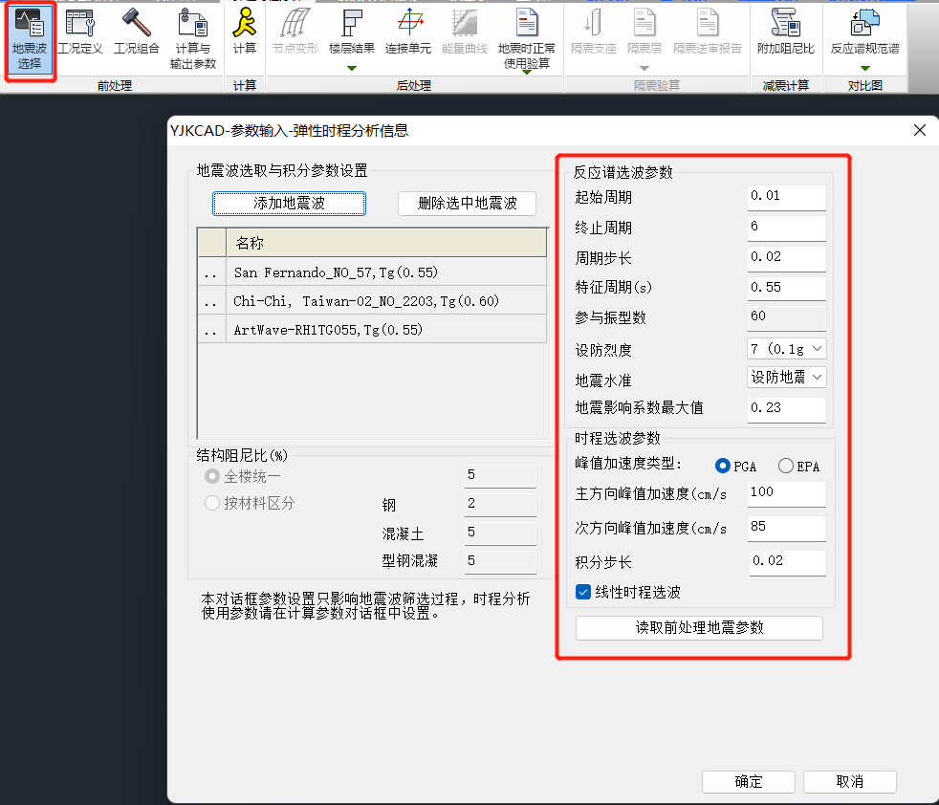
自动优选地震波组合
*此处参数仅用于选波
时程计算参数在后面设置，下文会提及

Slide 6
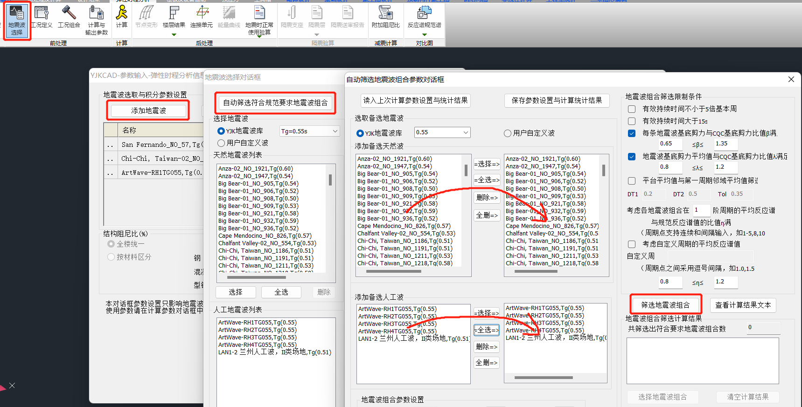
自动优选地震波组合

Slide 7
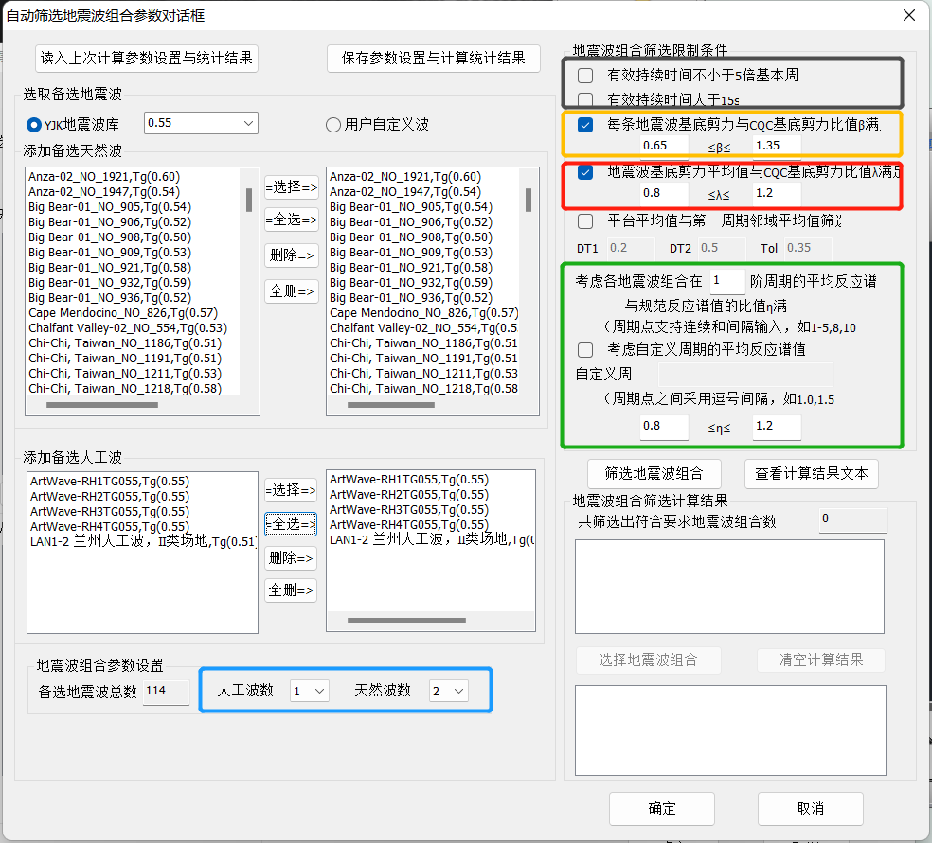
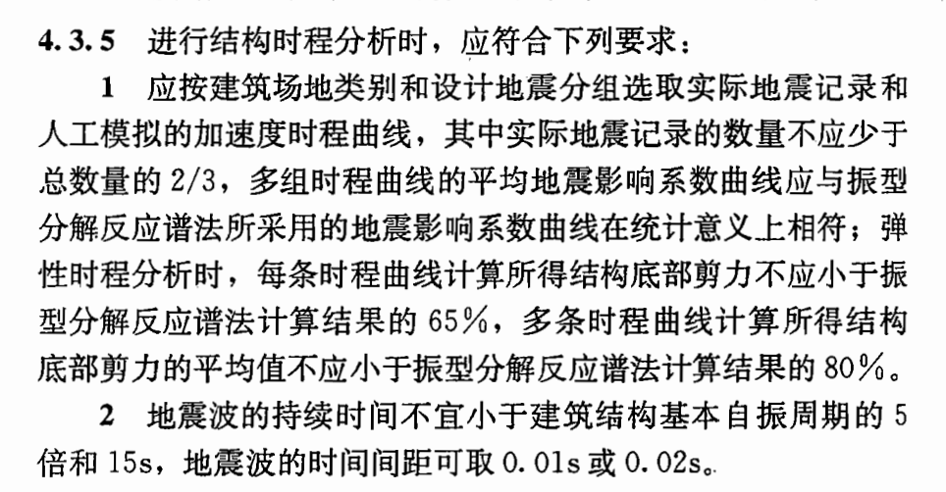
自动优选地震波组合

Slide 8
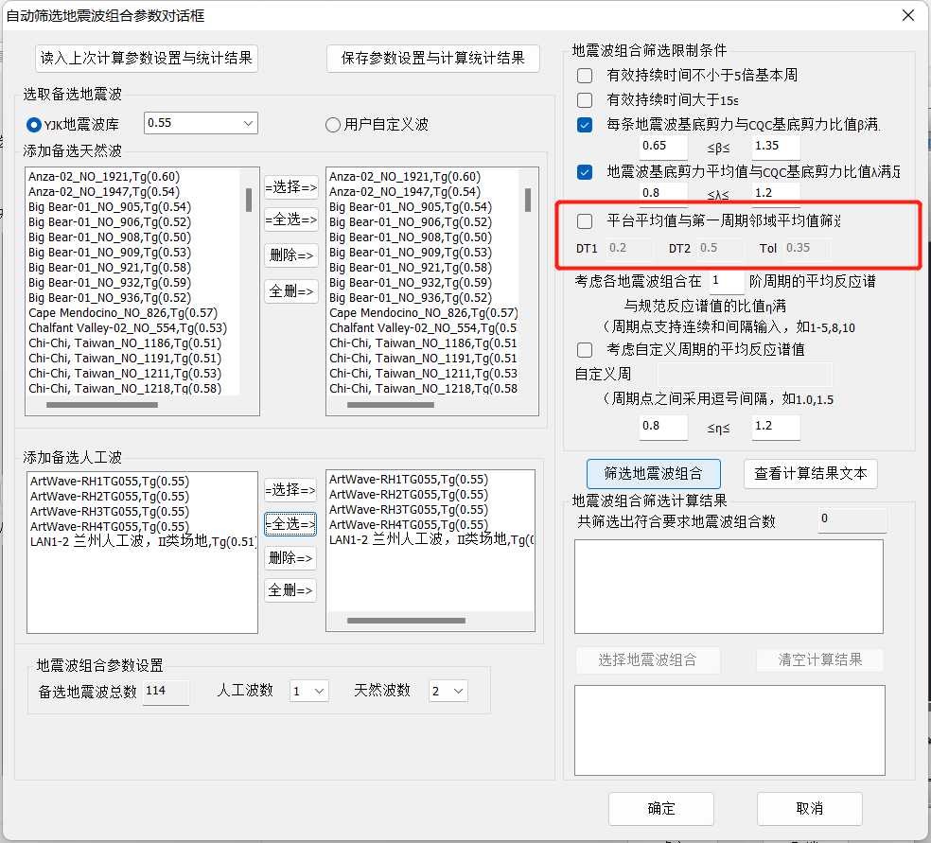
自动优选地震波组合
《结构时程分析法输入地震波的选择控制指标》(《土木工程学报》第33卷第6期)推荐的选波方案:
对选波的原则增加了反应谱的两个频段控制原则：
1. 地震记录加速度反应谱值在[0.1, Tg]平台段的均值与设计反应谱相差不超过10%；
2. 结构基本周期T1附近[T1-DT1，T1+DT2 ]段加速度反应谱均值与设计反应谱在该段的均值相差不超过10%。

Slide 9
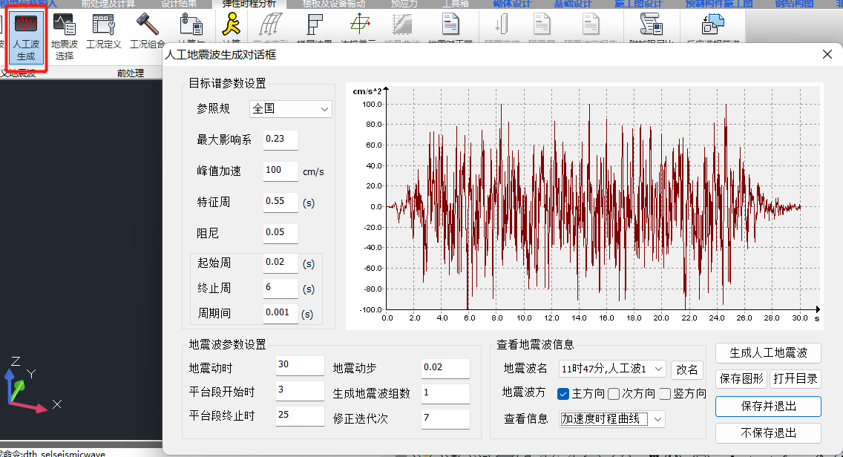
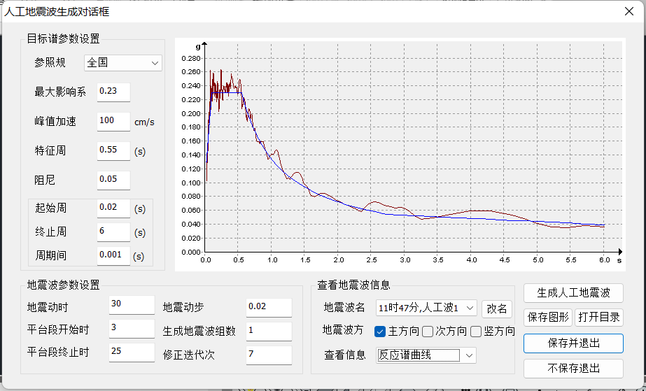
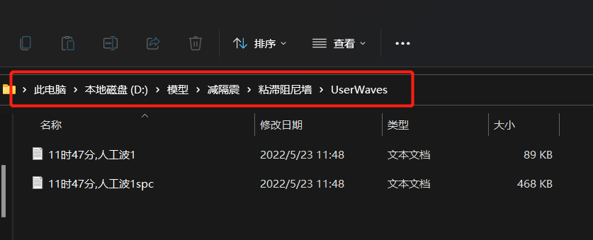
生成人工波

Slide 10
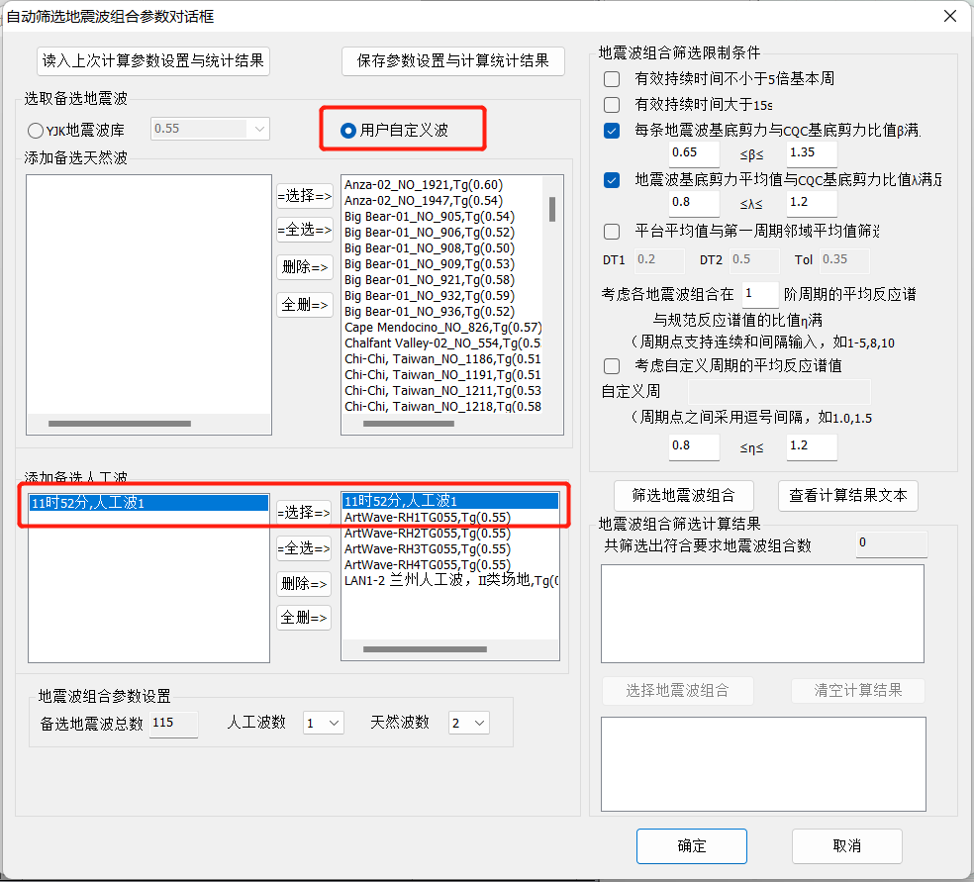
生成人工波

Slide 11
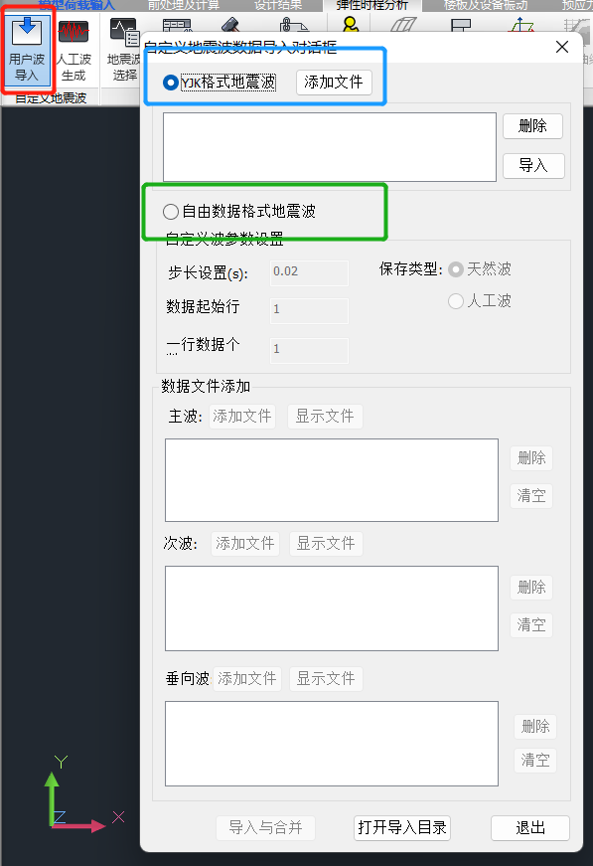
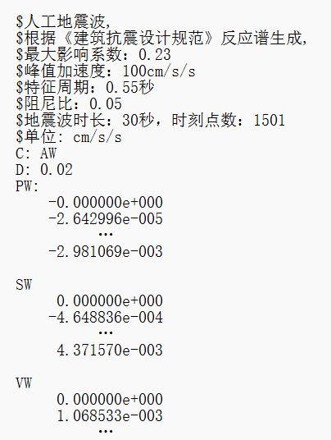
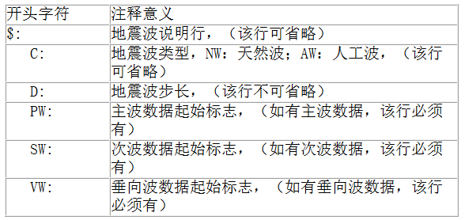
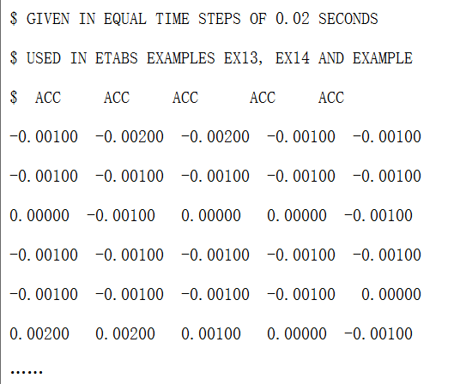
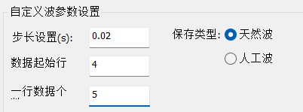
导入地震波
YJK格式地震波：
自由数据格式地震波：

Slide 12
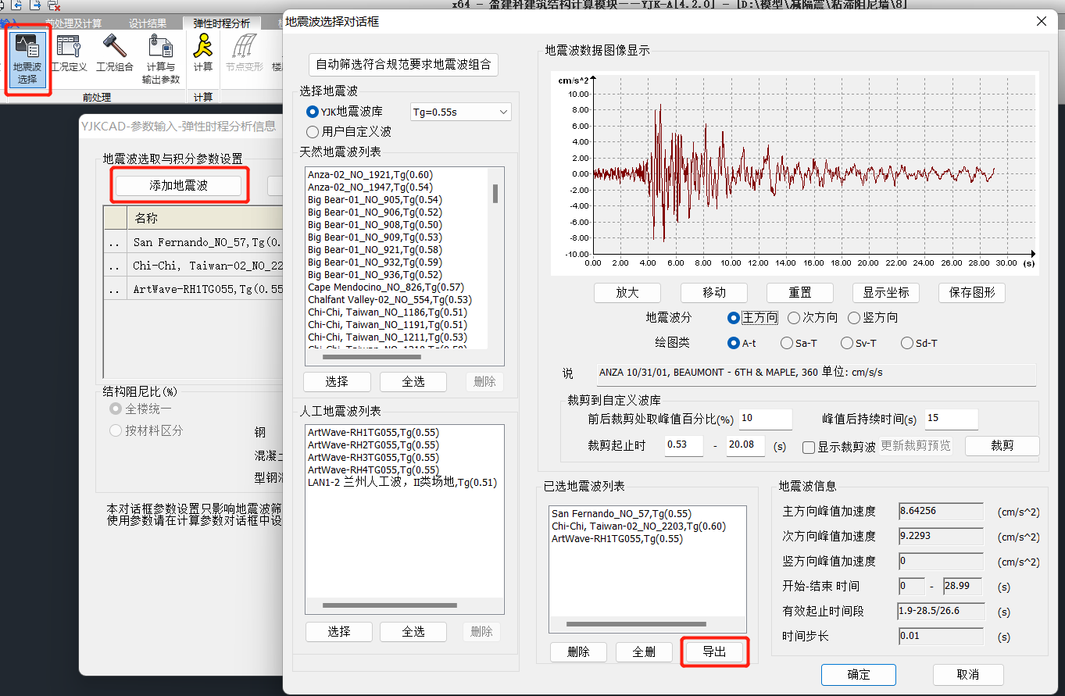
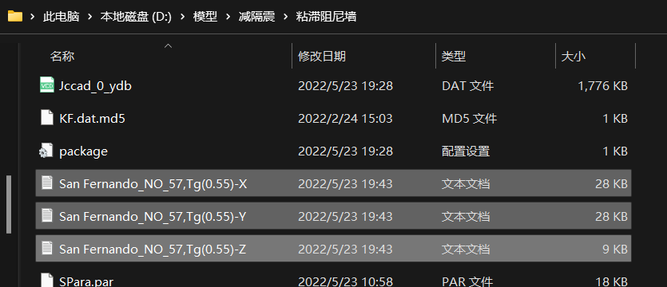
导出地震波

Slide 13
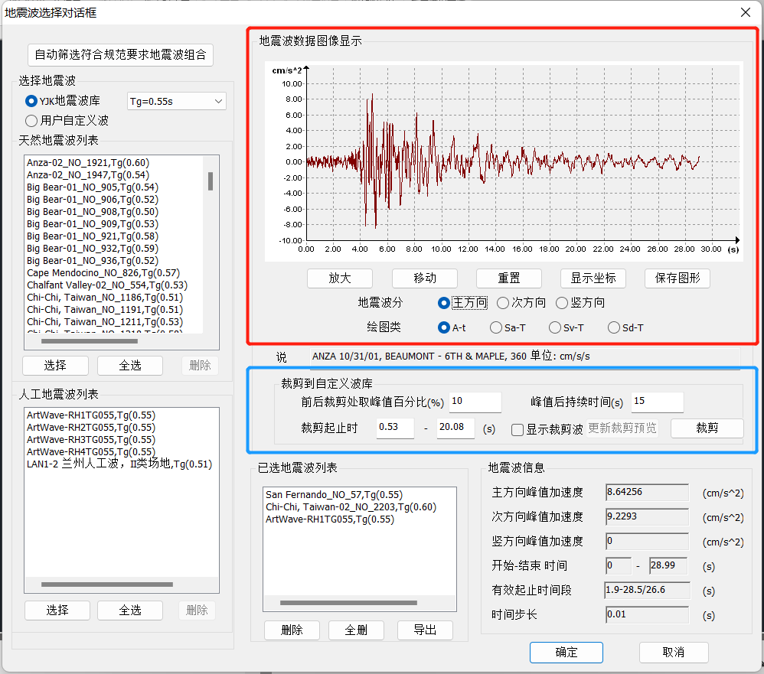
查看/编辑地震波

Slide 14
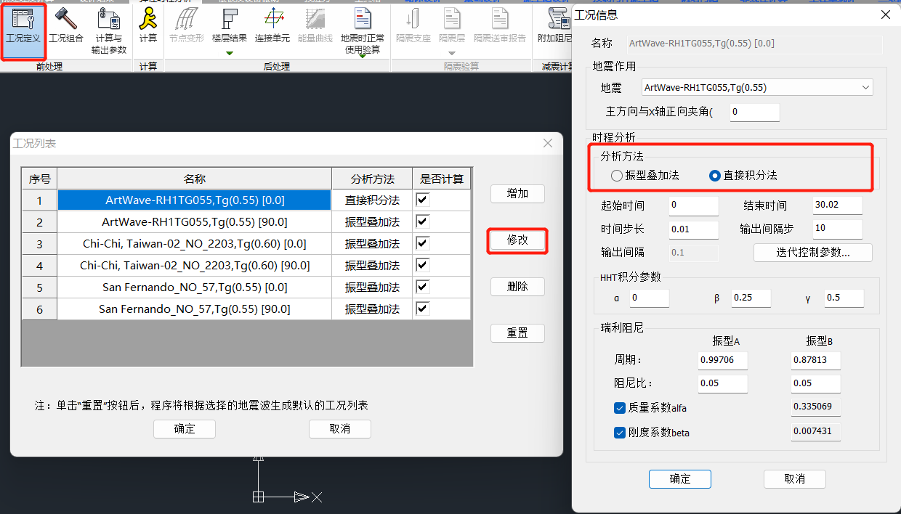
两种算法——振型叠加法or直接积分法

Slide 15
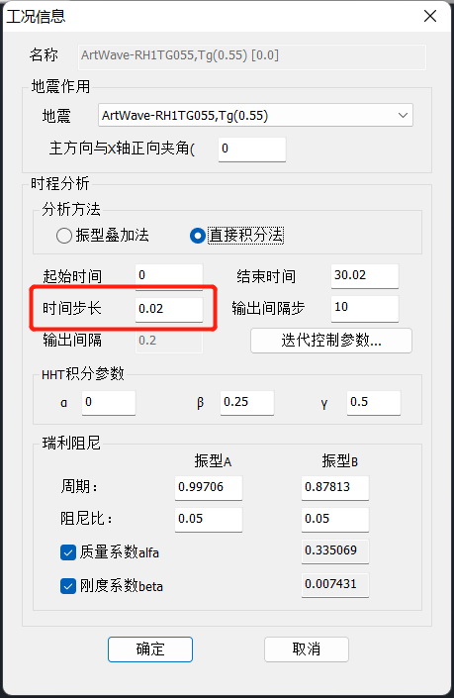
积分步长修改
合理设置积分步长可以在保证计算精度的基础上缩短计算时长，也可有效控制计算结果文件大小

Slide 16
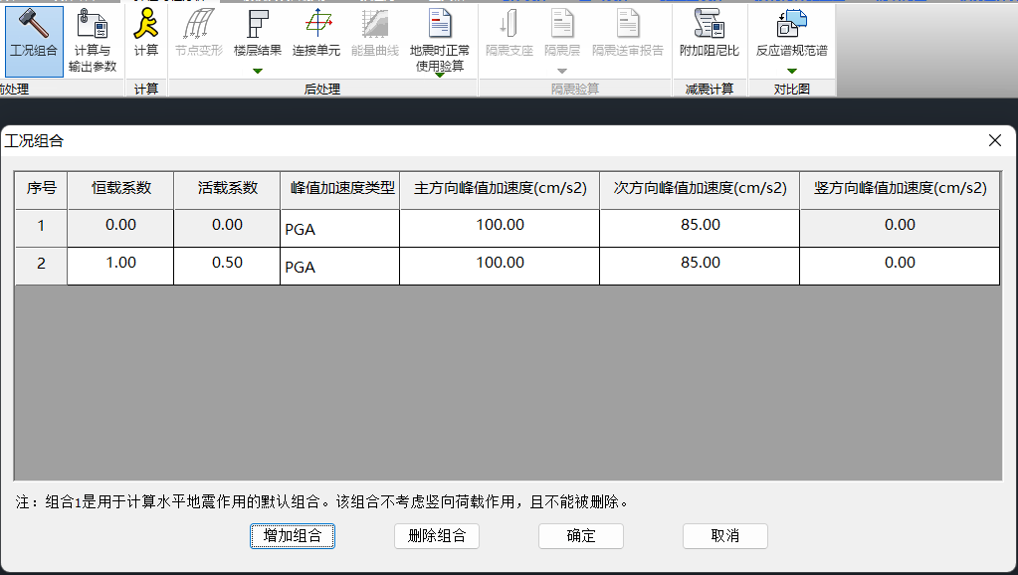
组合定义
除隔震计算外，其他结构均取默认组合即可，无需增加组合。

Slide 17
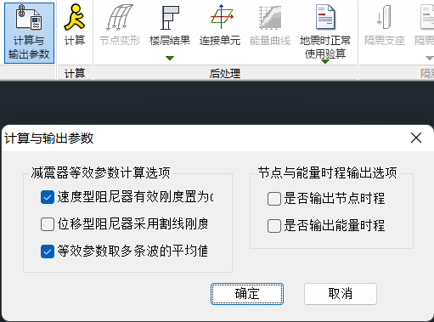
计算/输出参数
减震器参数：参考减震设计相关专题介绍
节点与能量时程输出选项：
勾选：
输出结果更丰富；
但会影响计算效率，结果文件也会比较大。
不勾选：
无法查看时程曲线，时程动画，能量曲线等内容；
计算速度更快，结果文件较小。

Slide 18
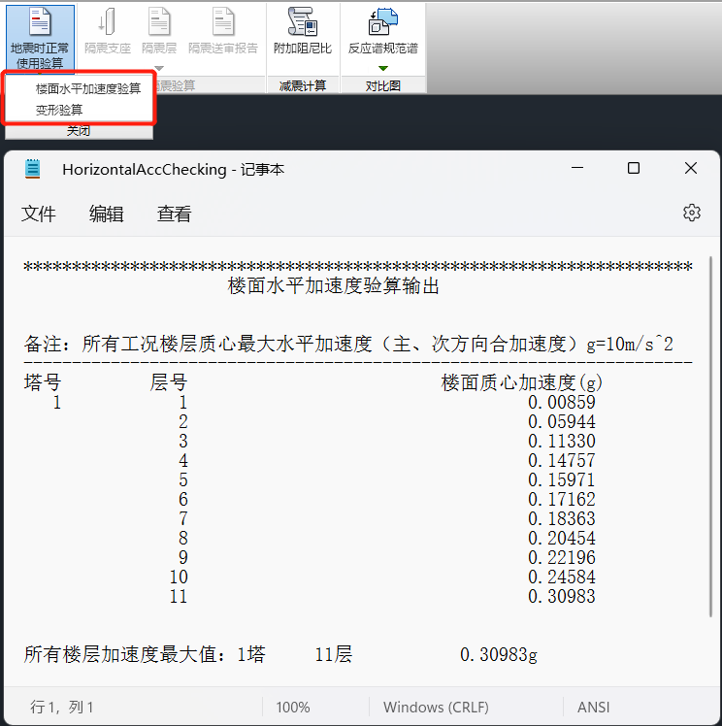
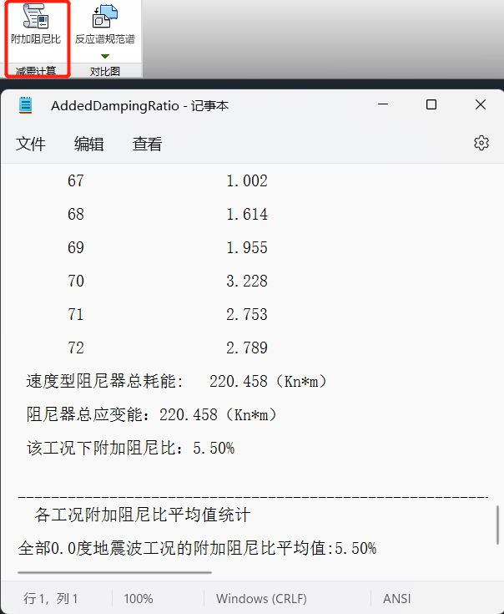
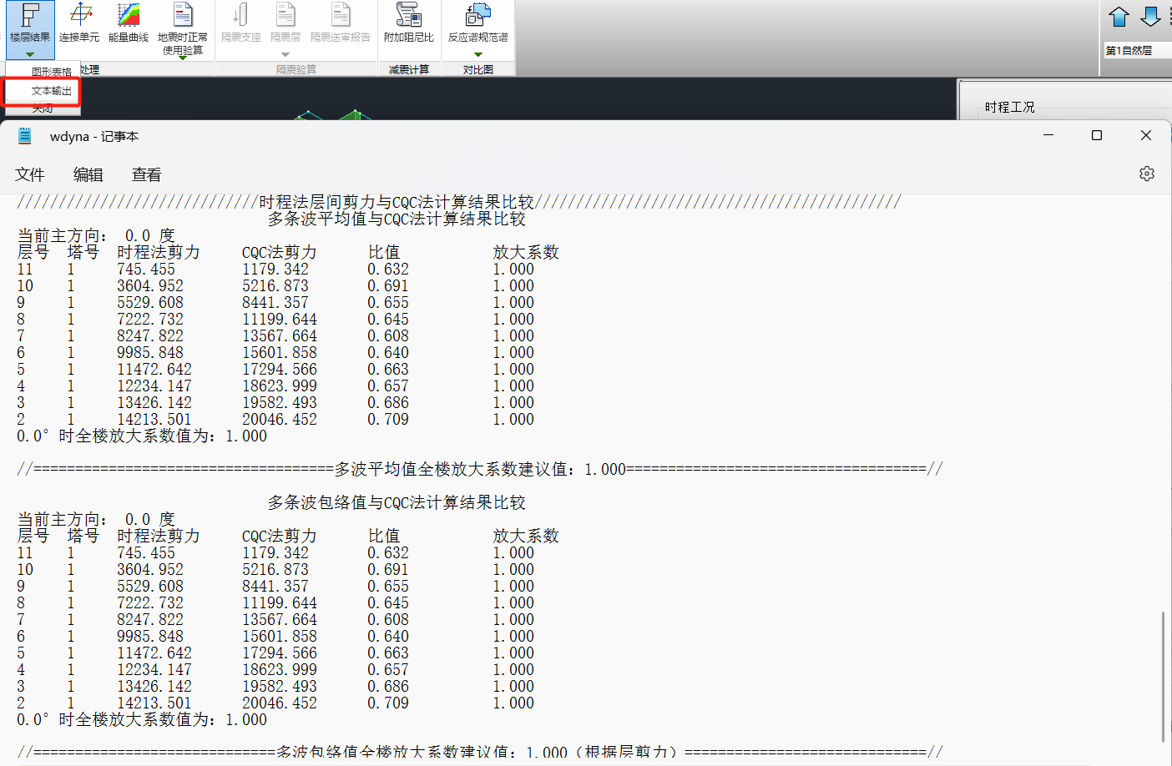
文本结果

Slide 19
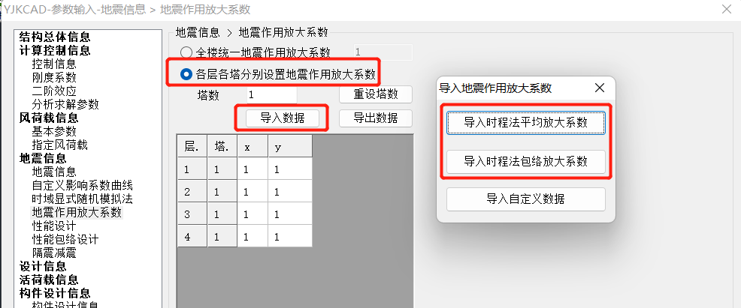
文本结果

Slide 20
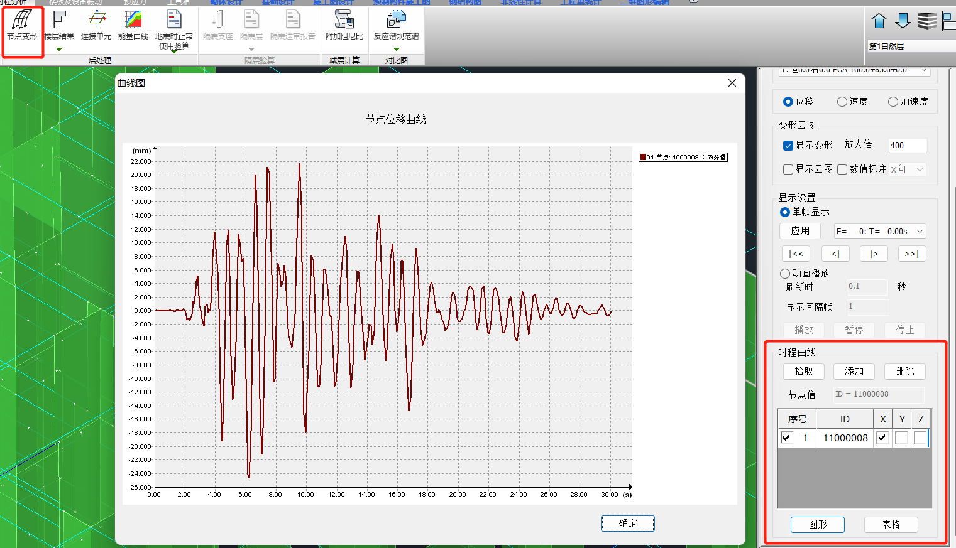
时程曲线
节点时程曲线

Slide 21
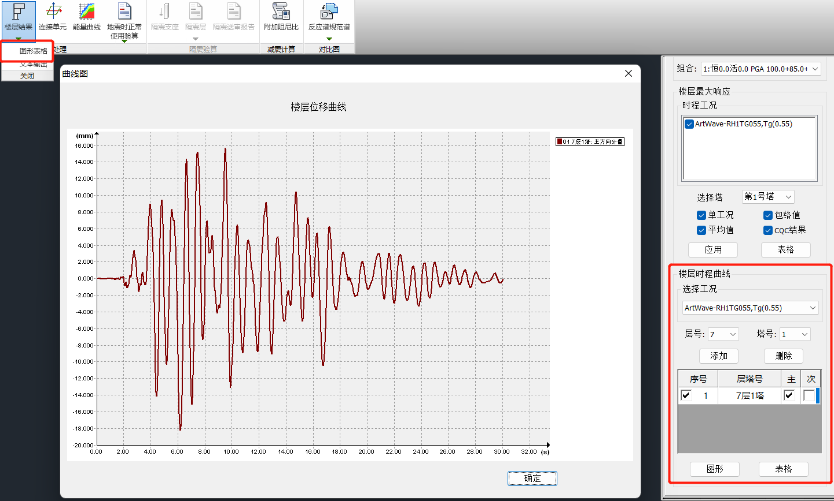
时程曲线
楼层时程曲线

Slide 22
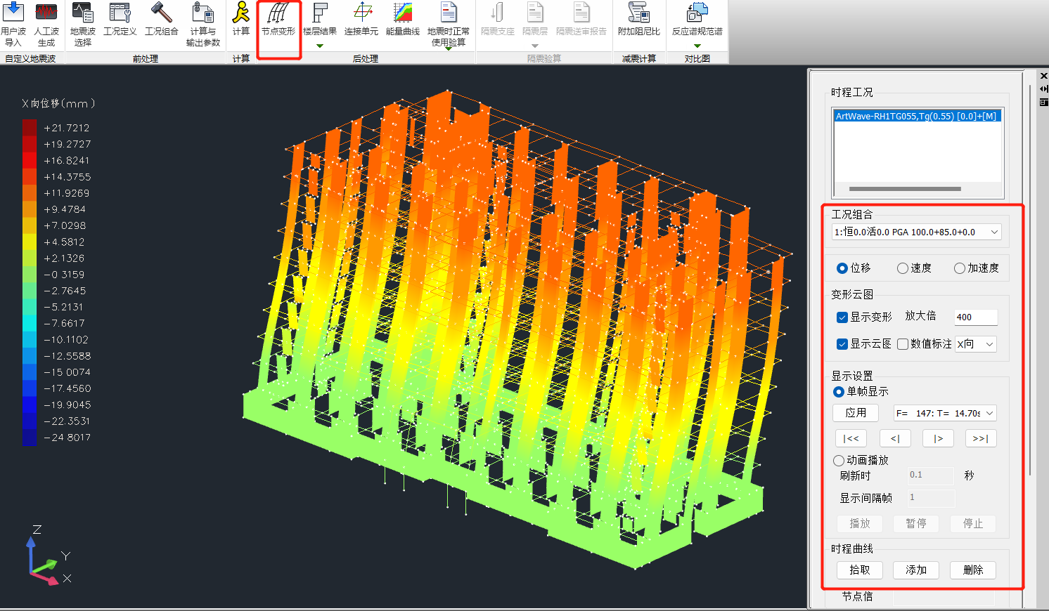
时程动画

Slide 23
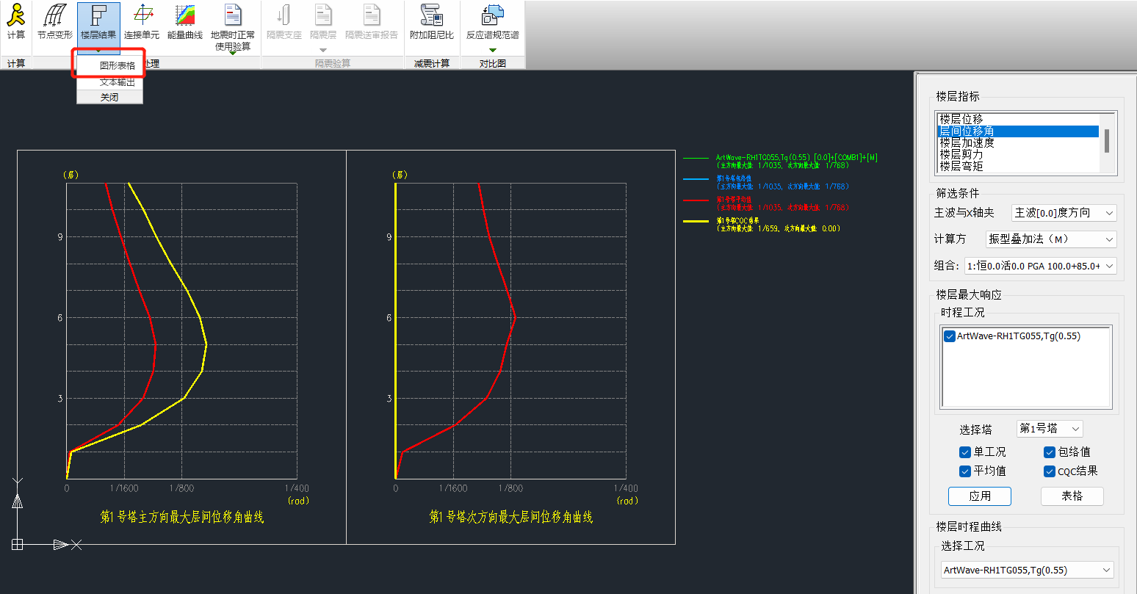
楼层曲线

Slide 24
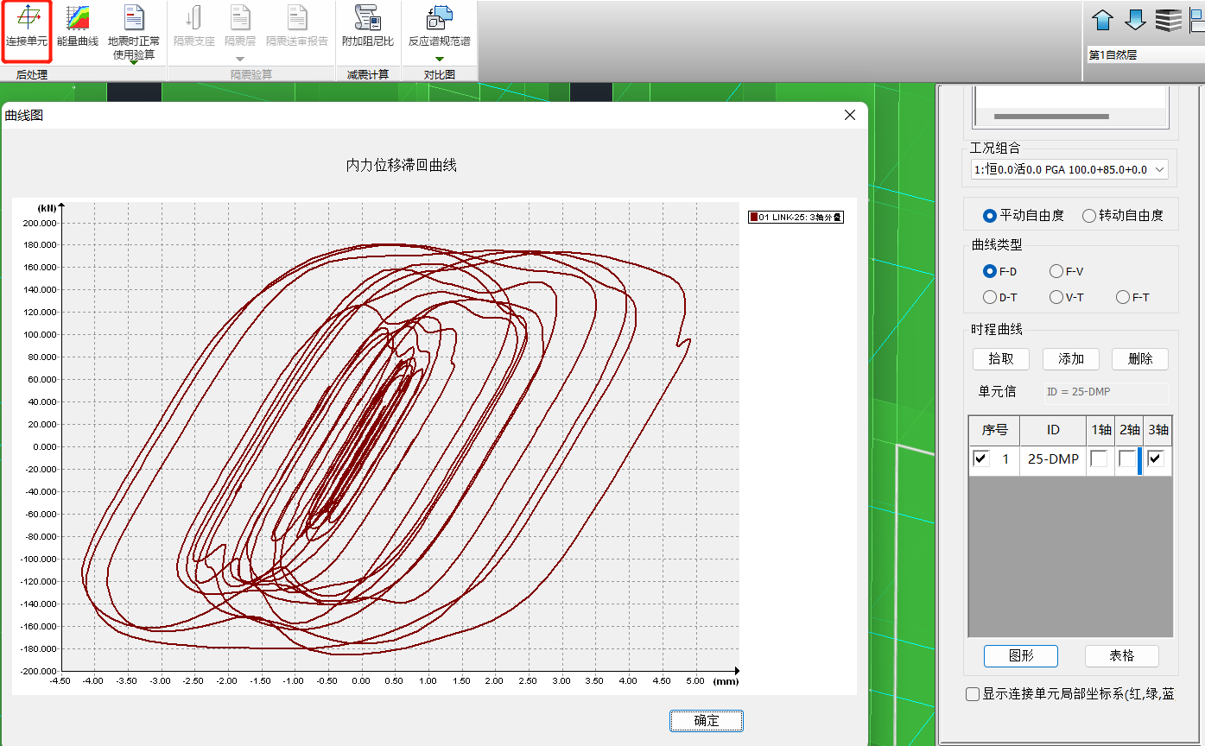
滞回曲线

Slide 25
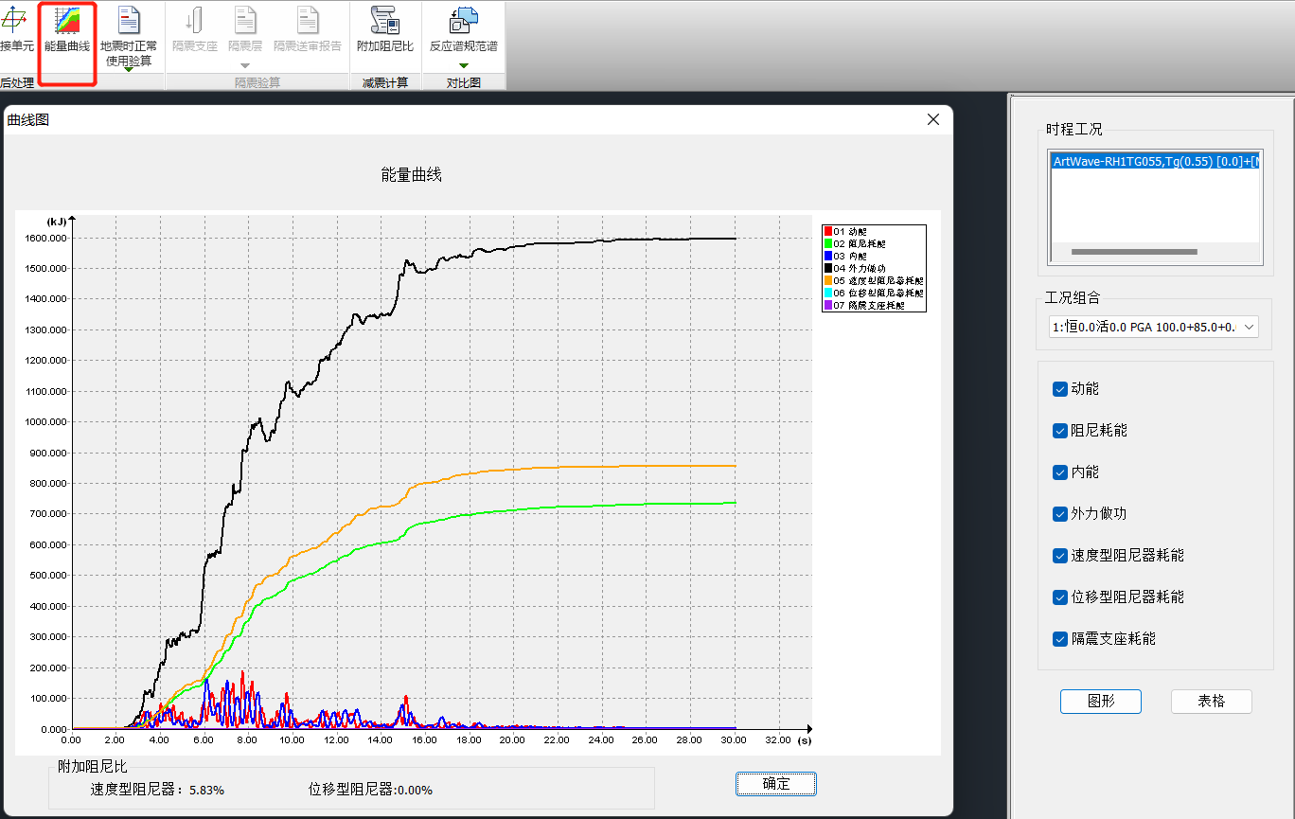
能量曲线

Slide 26
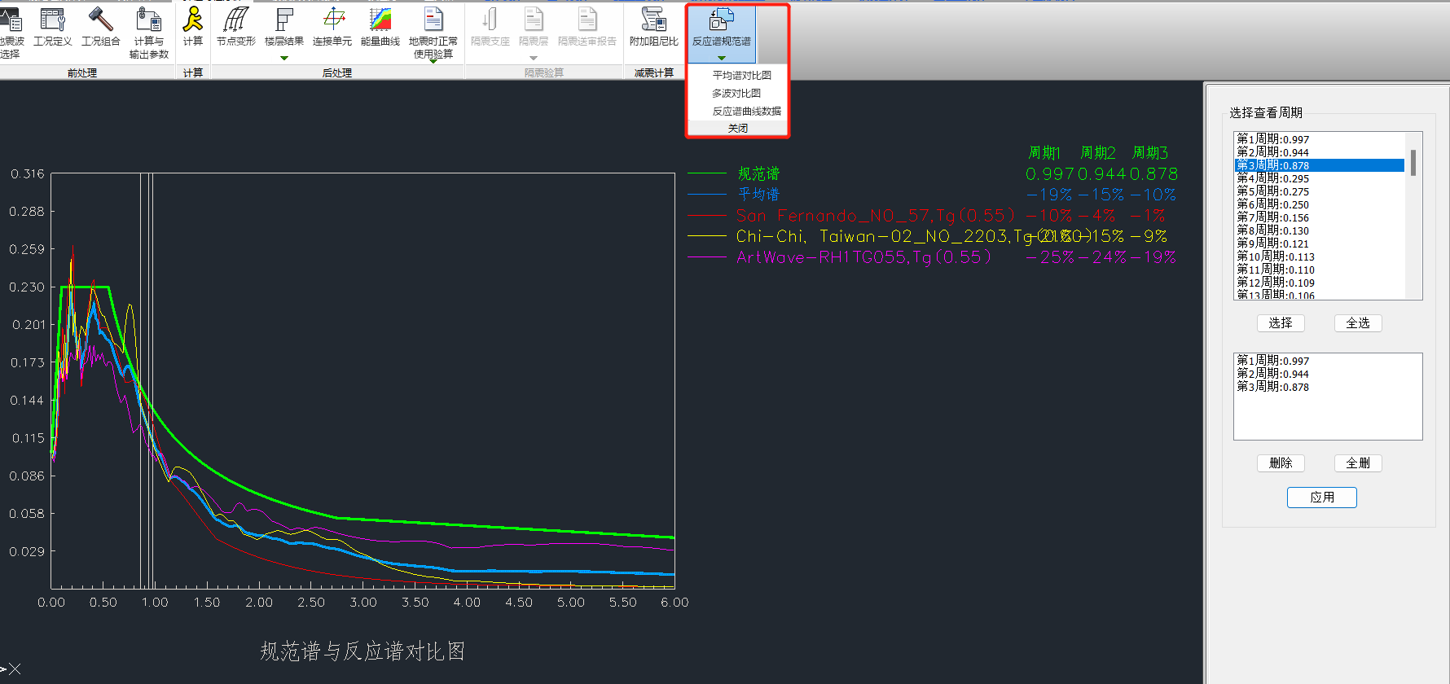
反应谱规范谱对比

Slide 27
常见问题
选波中 地震波的基底剪力如何求得的？
振型叠加/FNA
选出的地震波基底剪力都小于cqc结果怎么办？
调整选波参数
选不出波怎么办？
增加相邻特征周期备选波；
下载官网的波库（https://www.yjk.cn/article/184/）
峰值加速度采用PGA还是EPA？
PGA：绝对峰值加速度
EPA：有效峰值加速度
为什么只有隔震计算需要增加恒活参与的组合工况？
是否满足线性叠加原理？

Slide 28
YJK提供专业的服务与支持

Slide 29
THE END!

